Slide 1
부활하신 예수님 찬양
부활하신 예수님 찬양
목소리 높여 와!

Slide 2
부활하신 예수님 찬양
생명주신 예수님 찬양
내 마음을 다해 찬양

Slide 3
부활하신 예수님 찬양
나를 위해 십자가에
달리신 예수님

Slide 4
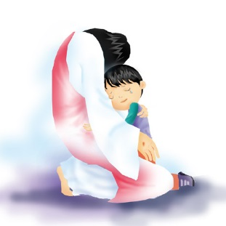
부활하신 예수님 찬양
죽음을 이기시고
다시 사셨네,
사셨네 와!

Slide 5
부활하신 예수님 찬양
부활하신 예수님 찬양
목소리 높여 와!

Slide 6
부활하신 예수님 찬양
생명주신 예수님 찬양
내 마음을 다해 찬양

Slide 7
부활하신 예수님 찬양
나를 위해 십자가에
달리신 예수님

Slide 8
부활하신 예수님 찬양
죽음을 이기시고
다시 사셨네,
사셨네 와!

Slide 9
부활하신 예수님 찬양
부활하신 예수님 찬양
목소리 높여 와!

Slide 10
부활하신 예수님 찬양
생명주신 예수님 찬양
내 마음을 다해 찬양

